Slide 1
Connettere investitori, Business Angels e startup digitali e responsabili
III TCCP
Lodz, Polonia (online)
Paweł Głodek PhD DSc
Facoltà di Management, Università di Lodz

Slide 2
Agenda
Gli investitori finanziari come possibili partner
Tipi di investitori
Come sottoscrivere un accordo con l’investitore? Il processo di investimento
L’accordo per investimenti tramite venture capital

Slide 3
Gli investitori finanziari come possibili partner

Slide 4
Startup digitali e responsabili Gli investitori finanziari come possibili partner
Startup digitali e responsabili
Vengono con:
Idee fresche
Tecnologie
Hanno bisogno di:
Denaro per sviluppare l’azienda e i prodotti
Esperti di sviluppo del business
Investitori
Vengono con:
Denaro
Esperienze di settore/conoscenza manageriale
Hanno bisogno di:
Idee fresche
Proposte di business con potenziale di sviluppo

Slide 5
Cosa cercano gli investitori?
Ritorno sull’investimento che superi il 20-25%/anno, e, per i progetti nuovi, il 60/90%.
Una combinazione di equity e strumenti di debito è in genere ben vista.
Equity – possibilità di un ritorno sopra la media
Strumenti di debito – protezione dai rischi
Finanziamento a tranches
Possibile controllo sull’implementazione del progetto
Investimento ottimale
Gli investitori allocano un minimo e un massimo ammontare per il loro investimento
Settore di business corrispondente alle loro preferenze.

Slide 6
Criteri di valutazione - lato investitori
Potenziale di commercializzazione dell’offerta di mercato
Potenziale di crescita e livello di sviluppo
Qualità ed esperienza del team di progetto
Protezione proprietà intellettuale
Orientamento al mercato

Slide 7
Quick Look™ methodology
Una metodologia sviluppata da IC² presso l’Università del Texas, poi trasferita all’Università di Lodz.
Lo scopo della metodologia è quello di valutare velocemente il potenziale di mercato/commerciale di una innovazione/tecnologia.
Passi per completare un processo Quicklook:
Identificare le potenziali applicazioni e i mercati per la conoscenza scientifica e la tecnologia.
Identificare i potenziali utilizzatori, i distributori e le licenze.
Contattare esperti e compagnie per sondare la fattibilità della tecnologia e i relativi mercati.

Slide 8
Quick Look™ methodology
Domande cui rispondere durante la valutazione e nel corso del processo di validazione del progetto da parte dell’investitore.
Quali sono i prodotti, servizi o processi che potrebbero essere sviluppati attraverso la conoscenza della tecnologia proposta?
Quali sono i benefici della tecnolgia ricercati dai ptenziali consumatori? Perchè?
Qual è la dimensione stimata dei potenziali mercati risultante dal numero di unità vendute moltiplicato per la media dei prezzi di vendita per i prossimi tre anni? Una stima i questi casi è sufficiente dal momento che si tratta di stabilire un ordine di grandezza delle possibili entrate.
Qual è il livello di interesse espresso dagli intervistati? Soddisfacente o no?
Quali sono le tecnologie attualmente disponibili per soddisfare i bisogni dei consumatori?
Chi utilizza o è in grado attualmente di offrire delle soluzioni ai consumatori? Costoro potrebbero rappresentare delle potenziali licenze per la tecnologia.
Qual è il vantaggio dimostrabile e sostenibile della tecnologia proposta rispetto alle alternative sul mercato? Valutate in termini qualitativi quanto la tecnologia stessa sia „migliore, più veloce o più economica” di quelle esistenti.
Ci sono barriere all’ingresso sul mercato? Se sì, quali sono, e come potrebbero essere superate?
Ogni altra tecnologia o sfida di mercato identificata durante le interviste, come ad esempio la compatibilità con gli attuali processi e le procedure organizzative.

Slide 9
Tipi di investitori VC

Slide 10
Il venture capital – un settore diversificato
BA tempo pieno/part-time
Portfolio BA
Income seeking BA
Wealth Maximising BA
Altro…
Diverso background industriale; IT, farmaceutiche, bio-tech etc.
VC aziendale/interaziendale
Entità separate/VC aziendale
Altro…
Business Angels
- VC privato
VC sponsorizzato da enti governativi
Seed funds
VC universitario
Altro…
Tipologie di investitori VC
Fondi VC
Corporate VC

Slide 11
Venture Capital
E’ offerto da investitori che possono essere soggetti privati, come i business angels, o istituzioni finanziarie, come i fondi di venture capital.
Gli investitori possono entrare con il loro capitale in diverse fasi dello sviluppo del business.
Usualmente ottengono quote dell’attività e il controllo su parte dei profitti.
Gli investitori partecipano alla gestione del progetto offrendo:
Supervisione
Consulenza, contatti, promozione e supporto
Gli investitori si attendono un elevato ritorno sull’investimento poichè si assumono rischi elevati (innovazione, nuove attività) - 60-100% nelle fasi di lancio, 30-50% nelle successive.
Partecipazioni
Azienda
Investitori
Denaro

Slide 12
Business Angels
Investitori privati, informali che investono parte delle loro risorse finanziarie in nuove attività promettenti e innovative, di dimensioni piccole e medie.
Investono fondi privati
Usualmente tra 200,000 € e 2 milioni.
Investimenti usualmente rivolti alle prime fasi del business.
Di rado intendono rivelare pubblicamente il loro investimento.
Sono persone con esperienza professionale nel business di riferimento
Imprenditori (industrie varie), manager, avvocati…
Hanno il potenziale di consulenza per la costruzione di un business.
Sono orientati al successo del loro investimento.

Slide 13
Tipologie di BA
Consulenza
Full-time/part-time
Di varia estrazione industriale
Di vario background professionale
Diverse strategie di investimento
Creazione di flussi di cassa
Sviluppo del business
Possibile focus su…
Creazione di portfolio
Attività

Slide 14
Fondi di VC Descrizione generale
I fondi di venture capital sono investimenti di equity privato che vengono utilizzati per finanziare attività aziendali che offrono un profilo del tipo „alti rischi/elevati ritorni”, che si basa sulla dimensione dell’azienda finanziata, sui suoi asset e sullo sviluppo dei relativi prodotti.
I fondi di VC differiscono dagli altri nella misura in cui si focalizzano su investimenti specifici nelle fasi di lancio di un determinato business. Le aziende che ne beneficiano hanno un alto potenziale di crescita, operano in un contesto a rischio e con un orizzonte di lungo termine. Spesso offrono anche un ruolo di guida e consulenza e detengono un ruolo nel boarding aziendale.
I fondi di VC hanno un ritorno di portfolio che si ispira al criterio del bilanciere. Molti di essi fanno piccoli investimenti su una grande quantità di aziende emergenti, assumendo che almeno una parte di esse raggiungerà livelli alti di crescita e profittabilità.
Based on https://www.investopedia.com/terms/v/vcfund.asp

Slide 15
Tipologie di fondi di VC
Fondi di VC - focus
Fasi iniziali di sviluppo del business
Seed, start-ups
Seed vc funds
Focus sull’espansione dell’investimento
Focus su acquisizione /buyout
Fondi di VC - titolari
Aziende private di VC
VC finanziato da industrie
Investitori finanziari o aziende industriali
Corporate venture capital companies
Fondi di VC pubblici
Fondi di VC industriali

Slide 16
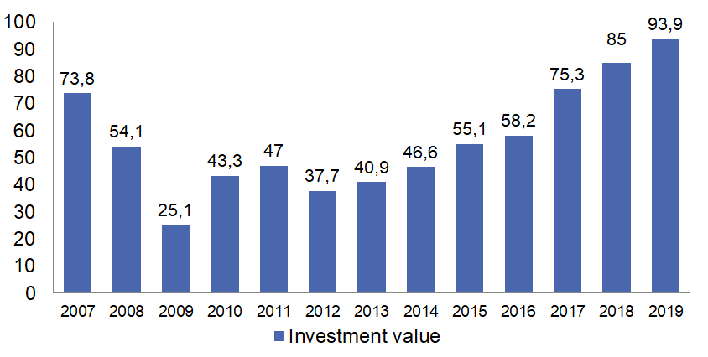
PE/VC investment
in Europa (bn €)
Source: Invest Europe

Slide 17
Business angels vs. venture capital funds
 | Business angels | Venture capital funds
Periodo di investimento | 2-3 anni (2-5 anni) | 2-10 anni
Valore medio dell’investimento | 50 – 250.000 € | 200.000 – 2.5 milioni €
Momento dell’investimento | Seed/start-up | Start-up e oltre
Tipo di investitore | Soggetto individuale | Istituzione
Natura del supporto | Conoscenza industriale/contatti personali | General management, aspetti legali
Come trovarli:
Business angels – European Business Angels Network, national networks of business angels.
Venture capital funds – Index, Accel, HV Holtzbrinck Ventures, Northzone, etc.

Slide 18
Business angels vs. fondi di venture capital
Differenze
Natura meno formale del processo di investimento
Disinvestimento privato (principalmente)
Scopo locale dell’attività
Valore inferiore dell’investimento
Fase di sviluppo del business
Flessibilità dell’investimento
Somiglianze
Profilo di rischio tendenzialmente alto
Elevato ritorno atteso
Durata dell’investimento
Investimento sul potenziale umano
Settori di business interessati

Slide 19
L’azienda come investitore di VC
Esempi di fondi aziendali:
Google Ventures
Yamaha Motor Ventures
Intel Capital
DELL Technologies Capital
Orange Digital Ventures
Il capitale è investito da grandi aziende.
Gli investimenti si concentrano su progetti che implichino l’utilizzo di nuove soluzioni tecnologiche e di mercato.
Molto spesso, dopo un investimento di successo, l’investitore assume il controllo dell’azienda.
I VC possono avere caratteristiche di joint venture – l’investitore/impresa è cioè in grado di:
Sostenere il portfolio dell’azienda nel campo del marketing, della produzione, della gestione finanziaria…
Coopera nella distribuzione/promozione.

Slide 20
Business angels e fondi di venture capital – casi di studio
Casi di studio:
East Midlands Business Angels Ltd http://www.em-ba.co.uk/case-studies/
The British Private Equity & Venture Capital Association (BVCA) https://www.bvca.co.uk/Media-and-publications/Case-Studies
Compendio di Fondi europei di co-investimento con BA della European Business Angel Network http://www.eban.org/coinvestment-compendium-2018

Slide 21
Come trovare investitori?
Fondi di VC
Controllo delle associazioni di VC
Ricerca di meeting per start-up con presenza di investitori
Business Angel
Controllare i network di BA
European Business Angels Network – European level
Ricerca di meeting per start-up con presenza di investitori
Utilizzo di connessioni professionali

Slide 22
Come fare un accordo con l’investitore? Il processo di investimento

Slide 23
Ciclo di un investimento di VC
Fallimento – progetti non finanziati
Ricerca
Offerta
Screening iniziale
Definizione dei termini
Due diligence
Accordo finale
Processo di sviluppo del business
Monitoraggio delle procedure di investimento
Disinvestimento

Slide 24
Progetto per VC – cosa si deve preparare?
Business plan
e
Executive summary del progetto
Rendicontazione finanziaria
Modello di business
Presentazione del progetto
Necessaria in caso di incontro con l’investitore
Valutazione del proprio progetto
Necessaria per la negoziazione dei termini

Slide 25
Business plan per VC Principali questioni
Sintesi del business plan
Deve stimolare l’interesse dell’investitore
Descrizione della tecnologia – comprensibile anche da parte dei non tecnici
Perchè l’idea dovrebbe affermarsi sul mercato?
Chi ne sarà il cliente e perchè?
L’ambiente competitivo a livello locale e globale
Come si fa nel mondo?
Proiezioni sulla base di assunti documentati
Giusto livello di analisi – non è necessario calcolare i costi in termini eccessivamente dettagliati
Dimostrazione della struttura finanziaria con un coinvolgimento minimo degli investitori
Vari scenari di sviluppo dell’attività

Slide 26
Due diligence
Tipologie di due diligence:
commerciale
legale
operativa
technologica e IP
finanziaria e fiscale
Altro…
Due diligence
- Una visione complessiva di un determinato business dal punto di vista di un potenziale finanziatore, con particolare riguardo agli asset, ai punti critici e al potenziale di sviluppo commerciale.

Slide 27
Accordo di investimento VC

Slide 28
Accordo – punti principali
Aspetti finanziari
Dimensione e sviluppi dell’investimento
Struttura del finanziamento: equity e debito
Aspetti organizzativi e legali
Struttura organizzativa e legale dell’azienda
Preferenze di liquidazione
Chiarificazione delle relazioni reciproche tra soci e investitori
Board dei direttori
Informazione e diritti del management
Parametri finanziari di investimento e modalità per raggiungerli

Slide 29
Aree di speciale supervisione dal punto di vista dell’investitore
Ogni attività che possa influenzare l’equilibrio di potere nell’azienda finanziata, con particolare riguardo a:
Cambiamenti nello statuto della stessa
Emissione di nuove quote o bond convertibili
Vendita/fusione dell’azienda
Impegni extra-bilancio
Implementazione della strategia e budget operativo annuale
Relazioni mutue con altre subordinate o aziende
Prestiti bancari

Slide 30
VC investitori Attività a valore aggiunto
Investitori hands-on vs hands-off
Investitori hands-on: contribuiscono con le loro capacità, esperienze, conoscenze e contatti nel business in cui investono
Investitori hands-off: investono principalmente sul lato finanziario
Principali aree di supporto
Business angels – principalmente investitori hands-on
Supporto attraverso l’esperienza industriale, i contatti di business, le esperienze di sviluppo del business
Fondi di VC – varie strategie
Consulenza legale
Consulenza contabile
General management

Slide 31
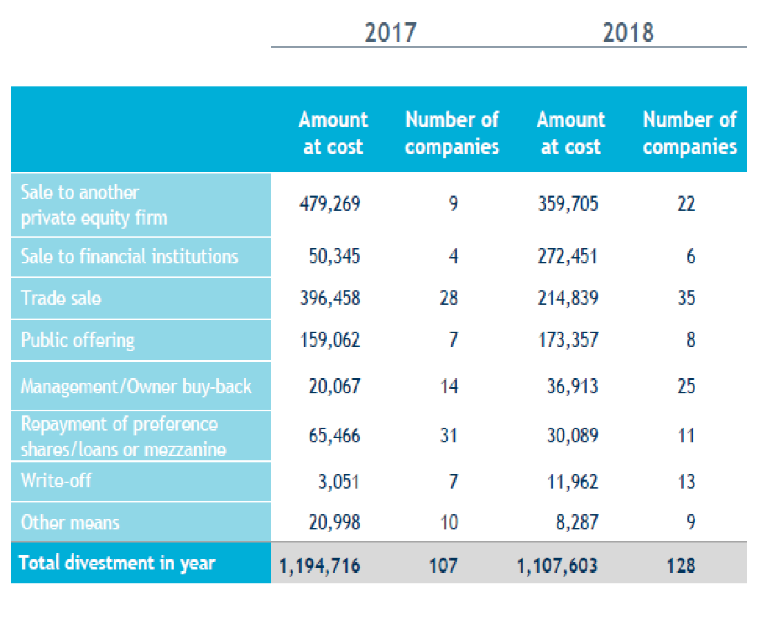
Opzioni di disinvestimento VC
Disinvestimento in Europa Centrale e Orientale
Vendita
Vendita ad altra compagnia – usualmente dello stesso settore
Vendita ad altra società di private equity
Offerta pubblica di acquisto (OPA)
Vendita ad istituzioni finanziarie
Riacquisto da parte del management/proprietario
Restituzione delle quote
Cancellazione
Di solito in caso di fallimento
Fonte: Central and Eastern Europe Statistics, Invest Europe, 2019

Slide 32
Connettere investitori, Business Angels e startup digitali e responsabili
III TCCP
Lodz, Polonia (online)
Paweł Głodek PhD DSc
Faculà di Management, Università di Lodz

